Slide 1
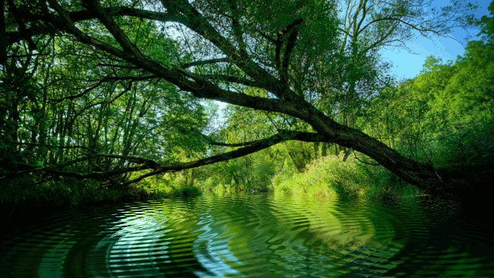
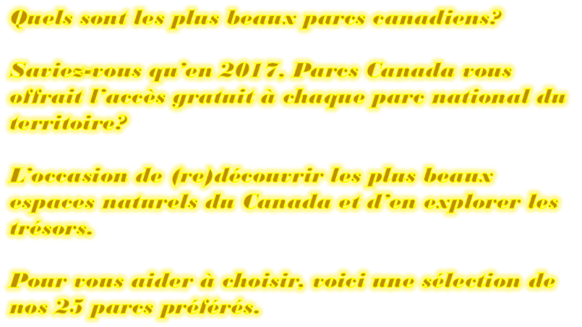


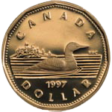

Slide 2




Loon hoot
Loon tremolo
Loon wail
Loon yodle

Slide 3
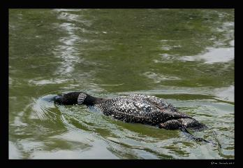
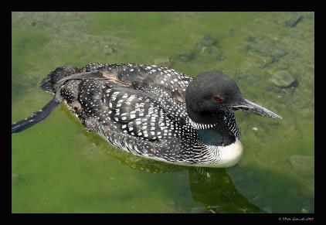
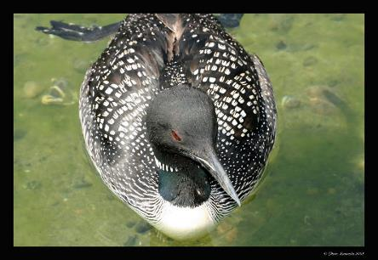
Le Plongeon Huard possède des petites excroissances sur son palais et sur la langue dirigées vers l'arrière qui lui permettent de conserver fermement dans sa bouche une proie glissante tel un poisson.

Slide 4
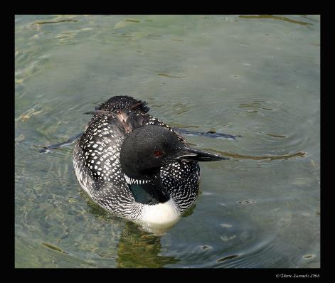
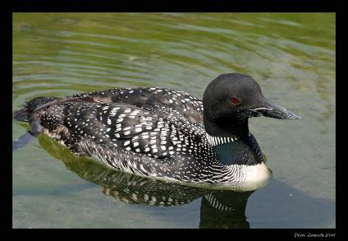
L'attitude du Plongeon Huard rappelle celle du Cormoran. Il est capable de rester sous l'eau durant 3 minutes, bien que ses plongées n'excèdent pas 40 à 60 secondes à environ 12 mètres de profondeur.
En cas de fuite, des records de 10 minutes sous l'eau ont été enregistrés.
Le Plongeon Huard est un oiseau aquatique, n'allant sur terre que pour s'accoupler et pour couver ses oeufs.
Leurs pattes sont placées loin derrière le corps leur permettant ainsi de nager très efficacement mais limitant leur mouvement au sol.

Slide 5
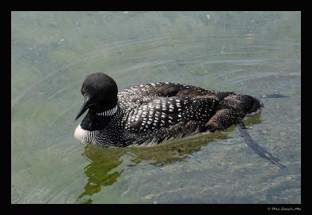
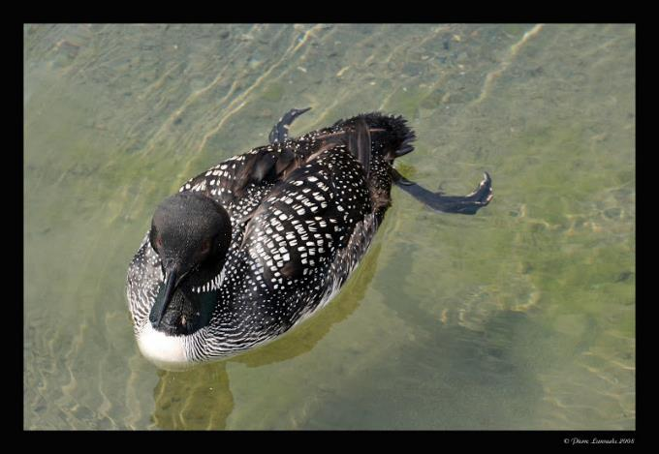
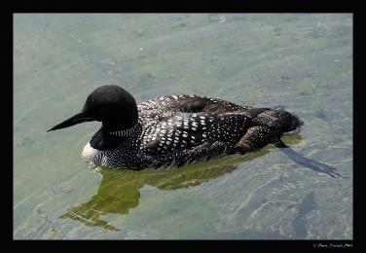
Le Plongeon Huard se nourrit essentiellement de poissons pouvant atteindre 28 cm de long. Morue, hareng, merlan, grondin, aiglefin... en espèces marines et perche, anguille, gardon, poisson-chat... en eau douce.

Slide 6
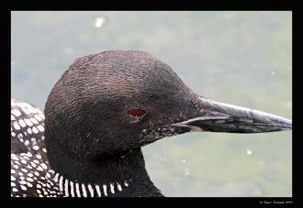
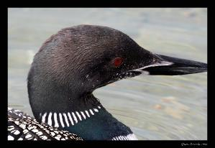
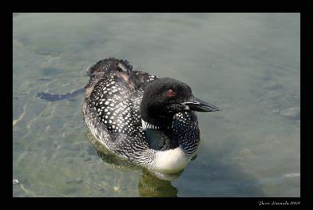
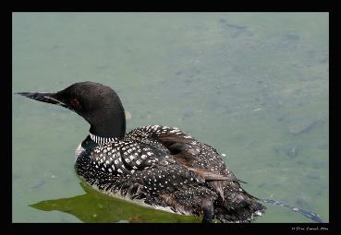
Des Plongeons Huards en migration peuvent occasionnellement se poser sur de routes ou des terrains de stationnement mouillés les prenant pour des rivières ou des lacs.
Ils sont alors piégés dans cet endroit puisqu'il leur faut une étendue d'eau considérable pour prendre leur envol... Il arrive même qu'ils soient également piégés s'ils se posent dans un marais trop petit !
Voilà pour mes tits zoizos , allons voir les parcs maintenants …

Slide 7
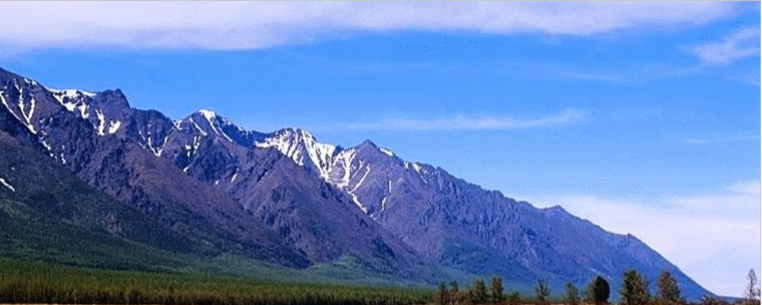
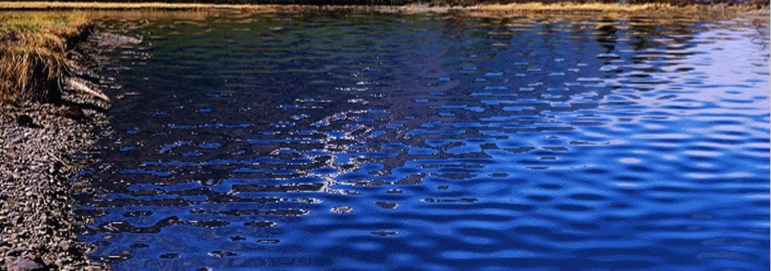

Slide 8
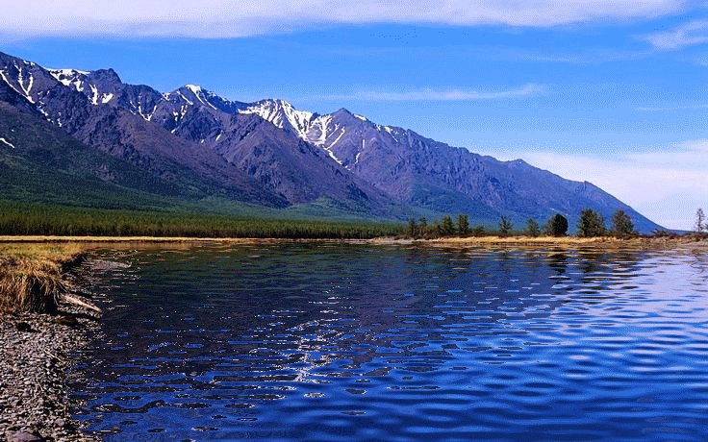


Slide 9
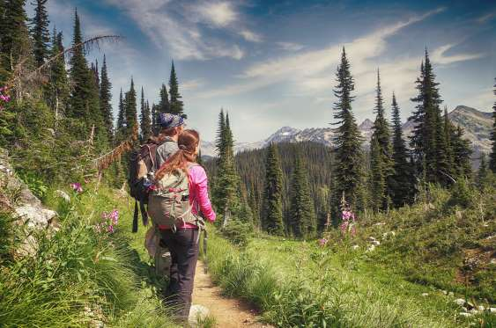
Quels sont les plus beaux parcs canadiens?
Saviez-vous qu’en 2017, Parcs Canada vous offrait l’accès gratuit à chaque parc national du territoire?
L’occasion de (re)découvrir les plus beaux espaces naturels du Canada et d’en explorer les trésors.
Pour vous aider à choisir, voici une sélection de nos 25 parcs préférés. Cliquez

Slide 10
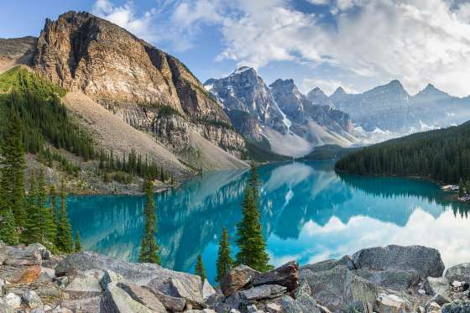
Parc national de Banff
Le parc national de Banff est certainement l’un des plus célèbres parcs du Canada, avec son voisin Jasper.
Ce joyau des Rocheuses canadiennes fascine par ses sources thermales aux eaux turquoise, ses glaciers, ses mystérieuses montagnes et son fameux lac Louise.

Slide 11
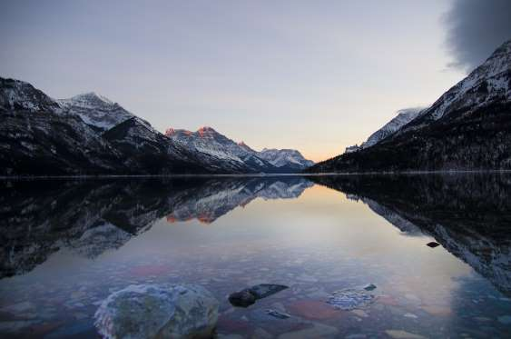
Parc national des Lacs-Waterton
Le parc national des Lacs-Waterton est situé entre les montagnes Rocheuses et les Prairies, à près de 300 km de Calgary, en Alberta.
Ce magnifique parc canadien est réputé pour la diversité exceptionnelle de sa biosphère, ses lacs cristallins et ses cascades.

Slide 12
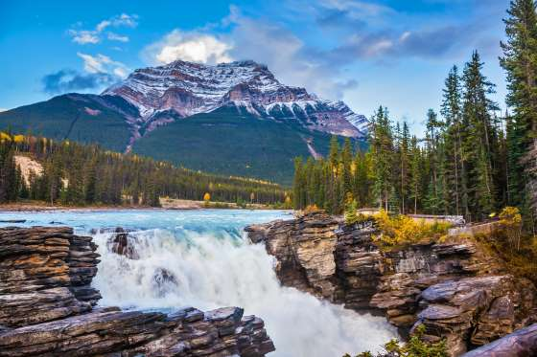
Parc national de Jasper
Avec près de 11 000 km2 de superficie, le parc national de Jasper est le plus grand des parcs nationaux canadiens.
Situé en prolongement du parc national de Banff, il peut être rejoint en voiture par une route panoramique de 230 km à couper le souffle.

Slide 13
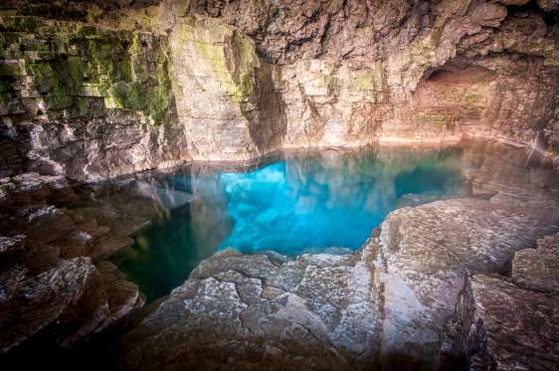
Parc national de la Péninsule-Bruce
Chaque année, ce sont des milliers de randonneurs qui viennent fouler les sentiers de randonnée pédestre du parc national de la Péninsule-Bruce.
Situé à seulement 8 km de Tobermory sur le littoral de la baie Géorgienne, ce parc est l’un des plus beaux du Canada.

Slide 14
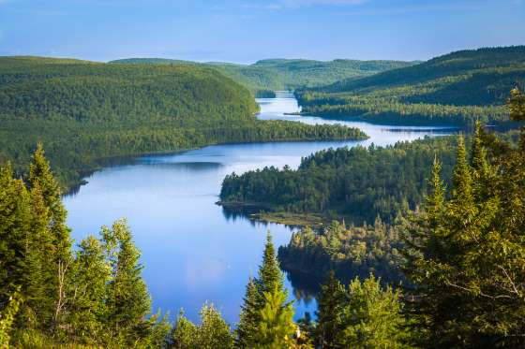
Parc national de la Mauricie
Le parc national de la Mauricie est un petit parc de 536 km2 situé, comme son nom l’indique, en Mauricie, au Québec.
Un écrin de nature facilement accessible, idéal pour se baigner, observer les oiseaux et randonner en famille et entre amis.
J’y ai vécu en 1975 à Sainte-Élie de Caxton , j’avais 18 ans …

Slide 15
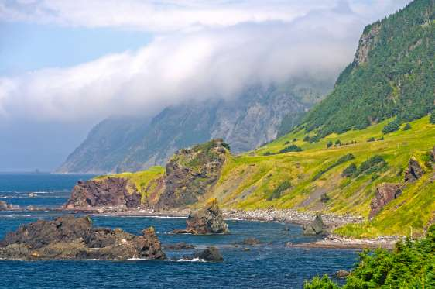
Parc national du Gros-Morne
Le parc national du Gros-Morne se trouve dans la province de Terre-Neuve-et-Labrador, à 700 km à l’ouest de Saint-Jean.
Réputé pour la beauté de ses fjords et sa géologie accidentée, il est l’endroit parfait pour admirer la tectonique des plaques.

Slide 16
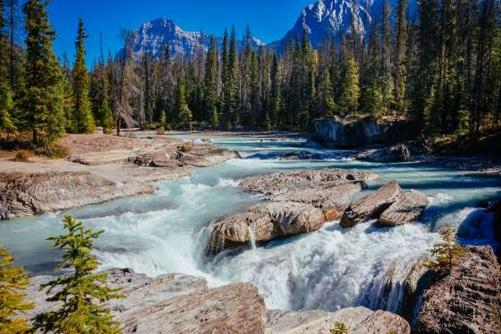
Parc national de Yoho
Le parc national de Yoho est situé entre le parc national de Kootenay et le parc national de Banff, au cœur des Rocheuses, en
Colombie-Britannique.
Bien qu’il soit assez petit en comparaison avec ses voisins, il est d’une rare beauté. Ne manquez pas le lac Emerald.

Slide 17
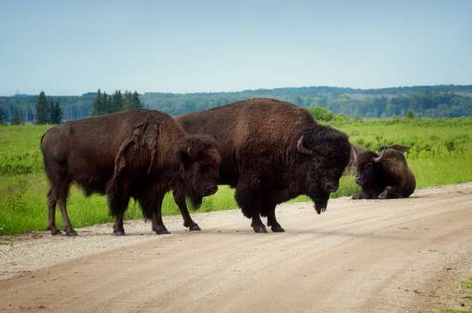
Parc national du Mont-Riding
Direction le Manitoba pour observer les bisons du parc national
du Mont-Riding. Une expérience qui ravira petits et grands.
Si vous êtes chanceux, vous pourriez même voir des aurores boréales! Un moment magique à vivre depuis le confort de votre tente de camping.

Slide 18
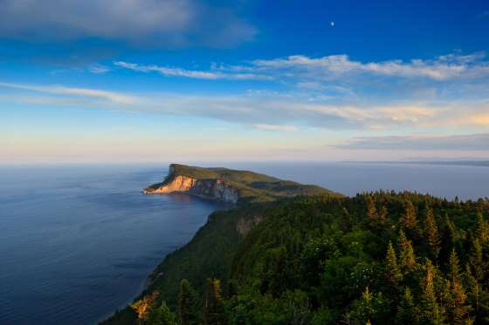
Parc national de Forillon
Le parc national de Forillon est situé sur la péninsule du Forillon,
en Gaspésie.
Entre mer, forêt, falaises et plage de galets, ce superbe parc regorge d’activités en toutes saisons. Si vous êtes chanceux, vous pourriez y observer les phoques communs de la baie.

Slide 19
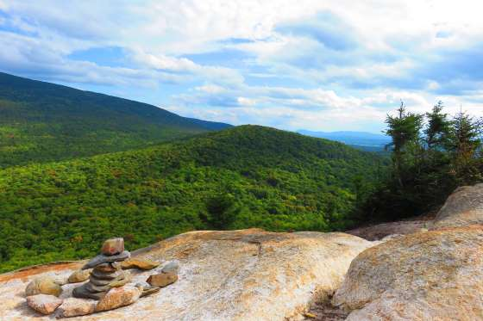
Parc national du Mont-Mégantic
Saviez-vous que le parc national du Mont-Mégantic était la première réserve internationale de ciel étoilé? Protégé de la pollution lumineuse, le parc propose plusieurs sites de camping pour profiter de la nature et admirer le cosmos.
N’oubliez pas d’aller visiter l’observatoire!

Slide 20
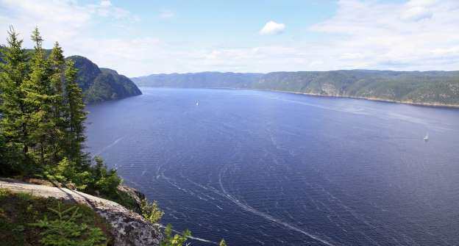
Parc national du Fjord-du-Saguenay
Le parc national du Fjord-du-Saguenay offre quelques-uns des paysages les plus grandioses du Québec.
Situé en prolongement du parc marin, il s’étend depuis la baie de Tadoussac jusqu’aux confins du fjord. Un paradis pour la randonnée pédestre, le ski et le kayak.

Slide 21
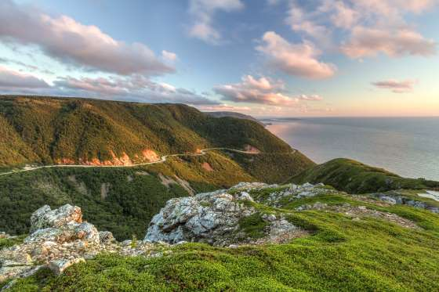
Parc national des Hautes-Terres-du-Cap-Breton
Situé dans le nord de l’île du Cap-Breton en Nouvelle-Écosse, le parc national des Hautes-Terres-du-Cap-Breton émerveille par ses paysages entre terre et mer.
On y va notamment pour longer son fameux chemin de randonnée pédestre : le Cabot Trail.

Slide 22
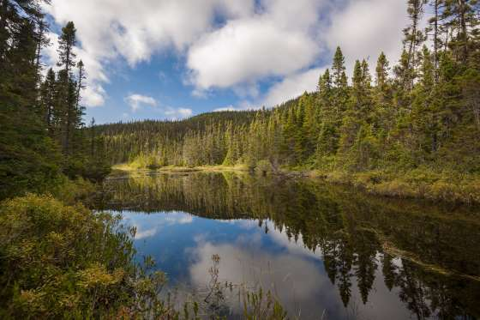
Parc national de la Gaspésie
Situé au cœur de la péninsule gaspésienne, le parc national de la Gaspésie comprend une partie des monts Chic-Chocs et McGerrigle.
Une destination de choix pour les amateurs de sensations fortes : en ski, en randonnée pédestre ou en raquettes sur des flancs vertigineux.

Slide 23
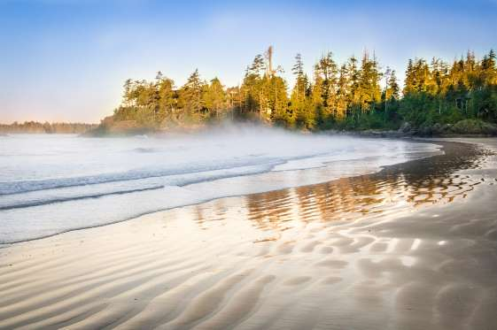
Réserve de parc national Pacific Rim
Si vous aimez le surf, envolez-vous vers l’île de Vancouver et longez la route 4 en direction du parc national Pacific Rim , entre les villages d'Ucluelet et de Tofino.
Prenez le temps de vous émerveiller sur ces paysages sauvages à couper le souffle.

Slide 24
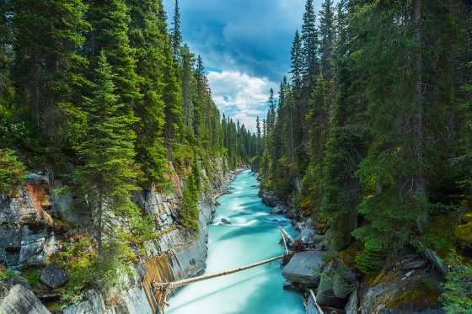
Parc national Kootenay
Le parc national Kootenay, dans les Rocheuses canadiennes, saisit par ses paysages époustouflants: chutes étonnantes, canyons serrés, rivières vives, sources thermales.
Une terre d’aventure où s’adonner au ski et à la randonnée pédestre ou en raquettes.

Slide 25
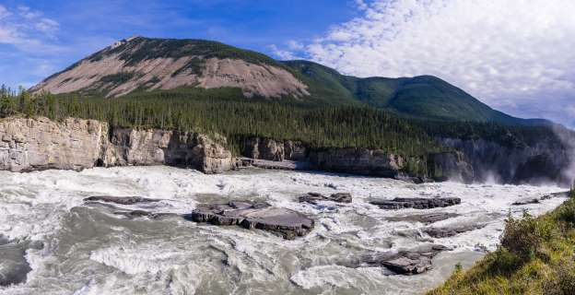
Réserve de parc national du Canada Nahanni.
Inscrit au patrimoine mondial de l’UNESCO, le parc national Nahanni se trouve dans les Territoires du Nord-Ouest, le long de la région des monts Mackenzie.
Une contrée sauvage, entre rivières vivifiantes, eaux thermales et canyons grandioses, où il fait bon se ressourcer.

Slide 26
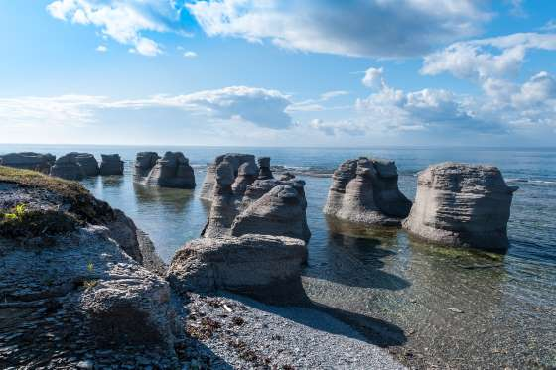
Réserve de parc national du Canada de l'Archipel-de-Mingan.
Le parc national de l'Archipel-de-Mingan, situé sur la côte nord du golfe du Saint-Laurent, est composé d’une trentaine d’îles calcaires et d’un chapelet comptant plus de 1 000 îles et îlots.
Ce joyau sculpté par la nature abrite de nombreux oiseaux et mammifères marins.

Slide 27
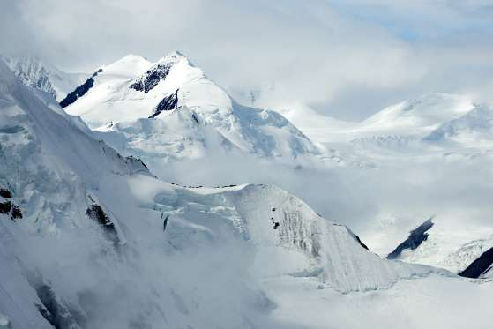
Parc national et réserve de parc national de Kluane
Vous rêvez de bout du monde?
Évadez-vous au parc national de Kluane dans le Yukon.
Au programme de ce séjour inoubliable : une exploration du mont Logan (le plus haut du Canada), la découverte d’un champ de glace et, peut-être, une rencontre avec un grizzli ? lol

Slide 28
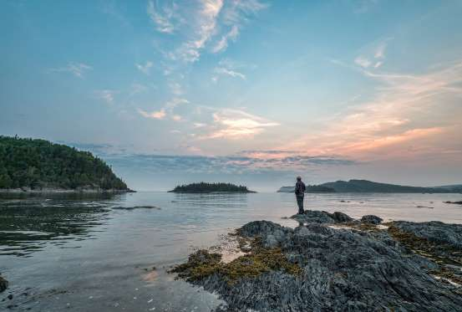
Parc national du Bic
Situé à une quinzaine de kilomètres de Rimouski, au Québec, le parc national du Bic se découpe le long de l’estuaire maritime du Saint-Laurent.
Doté de nombreuses baies, le parc est un lieu parfait pour observer les phoques et les oiseaux marins.

Slide 29
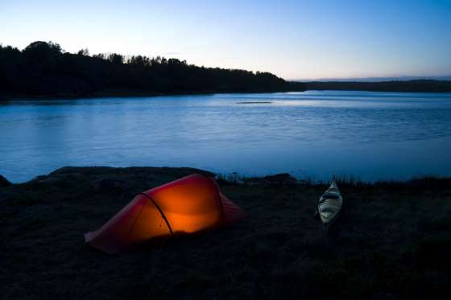
Parc national de la Pointe-Taillon
Le parc national de la Pointe-Taillon est situé aux abords du lac Saint-Jean au Québec.
Réputé pour la beauté des pierres semi-précieuses qui composent son immense plage de sable, ce parc est idéal pour faire du kayak, du vélo, et s’adonner aux joies du camping.

Slide 30
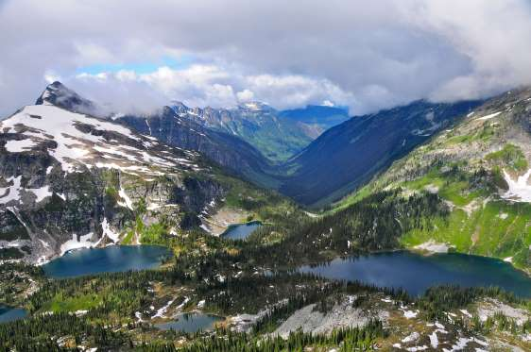
Parc national du Mont-Revelstoke
Le parc national du Mont-Revelstoke, en Colombie-Britannique, est la destination pour se perdre dans la forêt pluviale, descendre la montagne à ski, randonnée ou simplement observer les étoiles.
De belles sensations fortes en perspective!

Slide 31
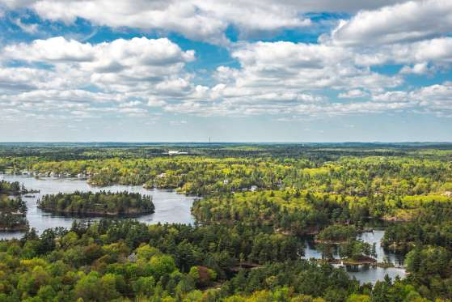
Parc national des Mille-Îles
Le parc national des Mille-Îles se découvre en kayak, en bateau ou à pied, grâce aux sentiers de randonnée qui le serpentent.
Il n’y a rien de plus magique que d’arriver en bateau sur une île, planter sa tente de camping et admirer les étoiles au coin du feu.

Slide 32
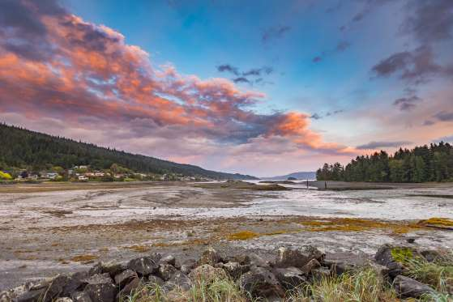
Réserve de parc national et site du patrimoine haïda Gwaii Haanas.
Situé à Haida Gwaii, une île au large de la Colombie-Britannique, le parc national et site du patrimoine haïda Gwaii Haanas figure au patrimoine mondial de l’UNESCO.
Un lieu chargé d’histoire, ponctué de totems mortuaires sculptés à la main il y a plus d’un siècle.

Slide 33
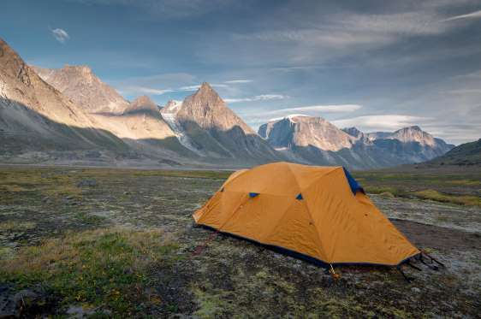
Parc national Auyuittuq
Le parc national Auyuittuq se trouve au pays des ours polaires, au Nunavut.
Le parc est particulièrement prisé par les amoureux de camping sauvage et de randonnée pédestre, qui suivent le corridor des Inuits en passant par le célèbre col Akshayuk.

Slide 34
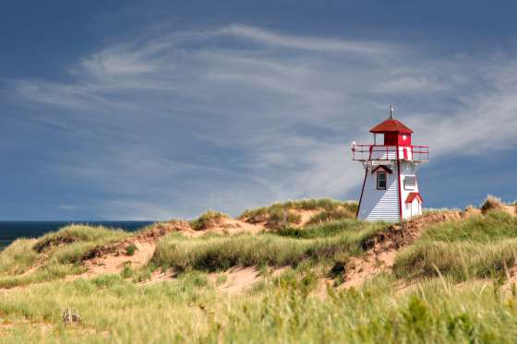
Parc national de l’Île-du-Prince-Édouard
Le parc national de l’Île-du-Prince-Édouard comprend deux terrains de camping, situés à deux pas des sentiers de randonnée pédestre et des plages de sable blanc.
Une destination idéale pour relaxer en famille et se balader dans un cadre enchanteur.

Slide 35



